Slide 1
Upute za pristup i korištenje

Slide 2
Die Musik in Geschichte und Gegenwart
Najznačajnija njemačka opća glazbena enciklopedija
Drugo tiskano izdanje MGG-a izdano u periodu od 1994-2008/ najnovije izmjene i dopune
Svi aspekti glazbe i glazbenog stvaralaštva
Relevantni članci iz srodnih disciplina – književnosti, filozofije i vizualnih umjetnosti

Slide 3
MGG Online
Direktan pristup iz prostora MA
s računala u čitaonici Knjižnice MA - pristup putem IP adrese
Pristup izvana – prijavom na početnoj stranici https://www.mgg-online.com/
putem AAIEdu@Hr elektroničkog identiteta
Pristup

Slide 4
Postupak prijave - pristup izvan MA
MGG Online - Login
Login through your institution (Sibboleth)
Odabir – AAI@Edu.Hr Single Sign-On- Service
Upis AAI@Edu.Hr korisničkih podataka
Prijavom na početnoj stranici - https://www.mgg-online.com/
putem AAIEdu@Hr korisničkih podataka

Slide 5
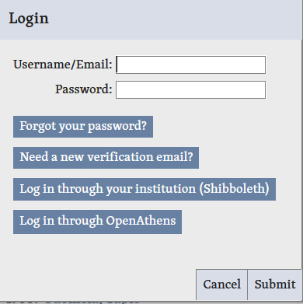
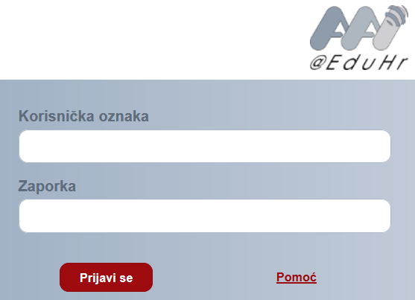
1.
2.
3.
4.

Slide 6
Početna stranica
Izbornik – gore desno
Prikaz novo objavljenih / dopunjenih članaka
Dogodilo se na današnji dan – rođenja i smrti značajnih osoba
Novosti
Istaknuti članak

Slide 7
ODABIR JEZIKA SUČELJA – ENG/DE
DETALJNE UPUTE !
PREGLEDAVANJE / JEDNOSTAVNO / SLOŽENO PRETRAŽIVANJE

Slide 8
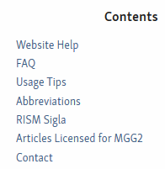
Izbornik - ?Pomoć
Website help ➢ detaljne upute:
Pretraživanje – jednostavno /upisivanje više pojmova traži svaki pojam za sebe/, složeno
(fraza), kraćenje *, ? zamjenjuje bilo koji znak
Pregledavanje, filtriranje rezultata
Article display and navigation ➢ Article menu ➢ Prijevod, printanje
Kreiranje korisničkog računa
Popis korištenih kratica

Slide 9
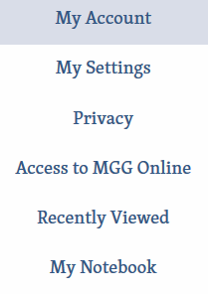
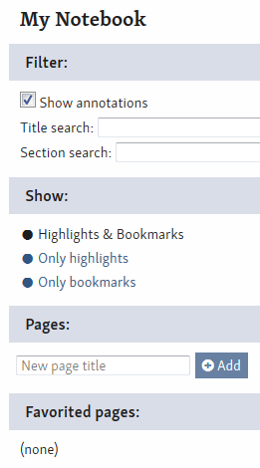
Korisnički račun i postavke
Registriraj se! - mogućnost kreiranja osobnog korisničkog računa
Potrebna aktivna e-mail adresa
Prilagođavanje sučelja
Povijest pretraživanja
Notebook - spremanje i organiziranje poveznica, označenih dijelova teksta…

Slide 10
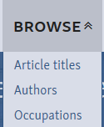
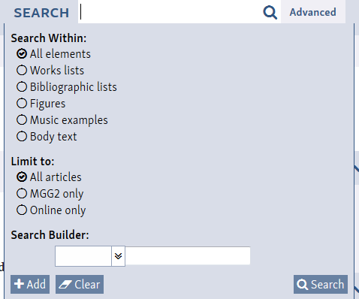
Pretraživanje
Opcije
Pregledavanje - prema naslovu članka, autoru članka i zanimanjima
Jednostavno / složeno pretraživanje
složeno pretraživanje pomoću Booleovih operatora – AND / OR / NOT

Slide 11
Prikaz rezultata
Rezultati su poredani prema učestalosti i mjestu na kojem se traženi pojam pojavljuje u članku

Slide 12
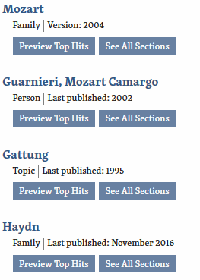
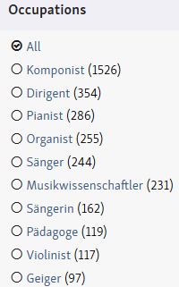
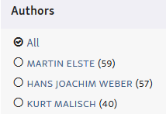
Pretraživanje „Mozart”
Kod prevelikog broja rezultata - lijevi segment stranice nudi kategorije prema kojima je moguće suziti pretragu

Slide 13
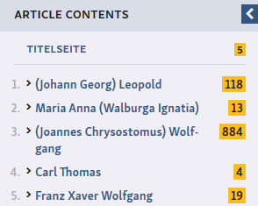
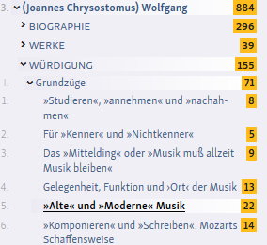
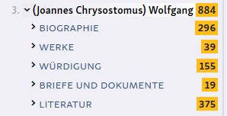
Otvaranje natuknice „Mozart”
Lijevi segment stranice nudi sadržaj članka, i dodatne detaljnije izbornike

Slide 14
Dodatni alati
Desno gore uz tekst
Prevedi – na vrhu prozora otvara se izbornik
Google prevoditelja
Bookmark
Označi dio teksta
Traži u članku
Printaj

Slide 15
Detalji o članku
Desno uz tekst
Godina objavljivanja, dostupne verzije
Bibliografska jedinica za citiranje članka

